Slide 1









DATA WRANGLING
BERANDA
LAYANAN
ANALISIS PENGARUH FAKTOR DEMOGRAFIS TERHADAP TINGKAT PENGANGGURAN TERBUKA (TPT) DI INDONESIA TAHUN 2015–2022
MULAI SEKARANG
SELENGKAPNYA

Slide 2
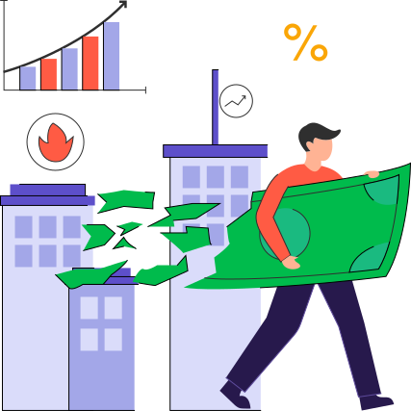

DATA WRANGLING
BERANDA
LAYANAN
DISUSUN OLEH :
SEPTIANI AMALIA WULANDARI 1314623069
DARISTA WARDHANI
24031554146

Slide 3



PENDAHULUAN
BERANDA
LAYANAN
LATAR BELAKANG
Pengangguran merupakan salah satu permasalahan ekonomi dan sosial yang masih dihadapi oleh banyak negara, termasuk Indonesia. Tingginya tingkat pengangguran tidak hanya mencerminkan ketidakseimbangan antara permintaan dan penawaran tenaga kerja, tetapi juga menjadi indikator ketidakoptimalan pembangunan ekonomi dan kualitas sumber daya manusia. Berdasarkan proyeksi penduduk oleh BPS, jumlah penduduk Indonesia akan melonjak hingga 300 jiwa. Kondisi ini dapat menjadi peluang untuk mendorong pertumbuhan ekonomi jika dimanfaatkan secara optimal, namun juga dapat meningkatkan angka pengangguran bila tidak dikelola dengan baik. Berbagai penelitian terdahulu menunjukkan bahwa perempuan memiliki peluang lebih tinggi untuk menganggur dibanding laki-laki, dan tingkat pengangguran juga bervariasi berdasarkan pendidikan dan usia. Oleh karena itu, penting untuk menganalisis pengaruh faktor demografis terhadap TPT agar kebijakan ketenagakerjaan dapat lebih tepat sasaran.

Slide 4

PENDAHULUAN
BERANDA
LAYANAN
TUJUAN
Tujuan penelitian ini adalah untuk memahami hubungan antara faktor-faktor demografis seperti pendidikan, umur, dan gender dengan tingkat pengangguran terbuka di Indonesia. Selain itu, juga bertujuan untuk memberikan gambaran mengenai kondisi tenaga kerja di masa bonus demografi serta pentingnya peningkatan kualitas sumber daya manusia agar dapat bersaing di pasar kerja.
MANFAAT
Manfaat dari pembahasan ini adalah memberikan wawasan bagi masyarakat mengenai pentingnya pendidikan, keterampilan, dan kesiapan kerja dalam menghadapi tantangan ketenagakerjaan. Selain itu, hasil kajian ini dapat menjadi bahan pemahaman bagi pemerintah dan lembaga terkait dalam menyusun program peningkatan kualitas tenaga kerja.

Slide 5

EKSPLORASI DATA
BERANDA
LAYANAN
PROSES WRANGLING

Slide 6
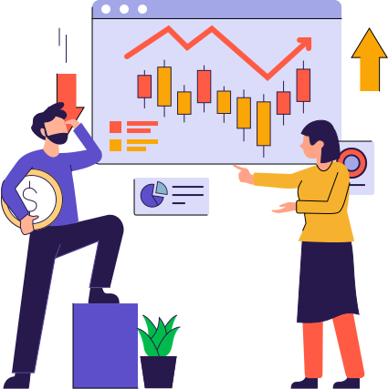
PROSES WRANLING
BERANDA
LAYANAN
TEKNIK PENGAMBILAN
Teknik pengambilan (sering disebut sebagai data extraction technique) adalah cara atau metode yang digunakan untuk mengambil, memilih, menggabungkan, atau mendapatkan data tertentu dari suatu sumber data baik itu berasal dari tabel, kolom, database, file CSV, maupun kumpulan dataset yang lebih besar.
DIRECTORY SCANNING DAN FILTERING
DATAFRAME DAN SAMPLING
Bagian code 1 menggunakan teknik pengambilan data berbasis pencarian file dalam folder. program memeriksa folder /content (folder Google Colab), kemudian:
  Menemukan semua file CSV dengan pengecekan endswith('.csv')
  Menemukan semua file Excel dengan pengecekan endswith('.xlsx')
  Menampilkan file apa saja yang ditemukan
Bagian ini menggunakan teknik pengambilan data berupa pembacaan file. pd.read_csv() adalah teknik yang digunakan untuk mengambil data tabel dari file CSV dan memuatnya ke dalam DataFrame.
Bagian print("=== Tabel Data 1 ===") dan print(df1.head())
melakukan teknik pengambilan data berupa sampling, yaitu mengambil 5 baris pertama sebagai contoh.
Tujuannya untuk:
  Mengecek apakah data berhasil dibaca
  Melihat struktur kolom
  Memastikan data tidak rusak

Slide 7
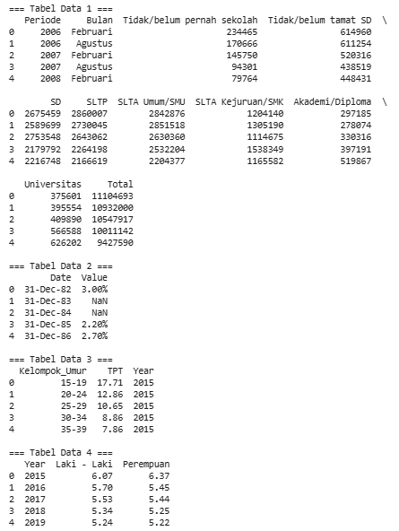
PROSES WRANLING
BERANDA
LAYANAN
TEKNIK PENGAMBILAN
Pada hasil interpretasi ni terlihat bahwa kode menampilkan output data yang berbentuk csv dan excel. selain itu, pada hasil tersebut juga membaca dan menampilkan tabel yang berisi data tentang pengangguran, gender, umur dan pendidikan.

Slide 8
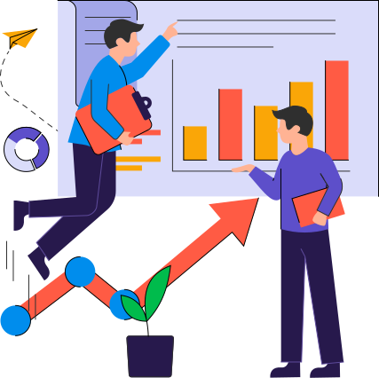
PROSES WRANLING
BERANDA
LAYANAN
INTEGRASI DATA
01
Integrasi data adalah proses menggabungkan beberapa sumber data yang berbeda menjadi satu dataset yang lengkap, konsisten, dan mudah dianalisis. Tujuannya adalah agar data yang tersebar di berbagai file atau tabel dapat dipadukan sehingga memberikan gambaran yang utuh.
01
METODE DATA CLEANING
02
01
INTEGRASI SKEMA
03
INTEGRASI TRANSFORMATION
04
OUTER JOIN

Slide 9
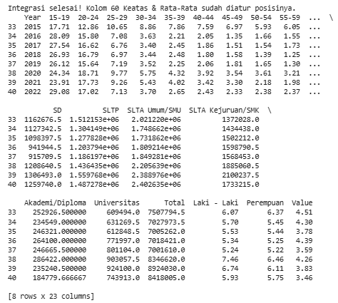
PROSES WRANLING
BERANDA
LAYANAN
INTEGRASI DATA
Pada data ini output yang dihasilkan berhasil dilakukan, di mana kolom dari berbagai sumber data (umur, pendidikan, gender, dan TPT) telah digabung menjadi satu tabel.
Isi tabel mencakup:
  Kolom umur (15–19, 20–24, 25–29, dst.)
  Kolom pendidikan (SD, SLTP, SLTA, SMK, Akademi/Diploma, Universitas, Total)
  Kolom gender (Laki-laki, Perempuan)
  Nilai TPT (Value)

Slide 10
PROSES WRANLING
BERANDA
LAYANAN
01
CLEANING DATA
Data cleaning (pembersihan data) adalah proses memperbaiki data agar lebih akurat, konsisten, dan siap digunakan untuk analisis. Secara lebih spesifik, data cleaning mencakup kegiatan seperti menghapus data yang tercatat dua kali, mengisi atau menangani nilai yang kosong, serta memperbaiki format yang salah.
1. Standardisasi Nama Kolom
Membersihkan nama kolom dengan menghapus spasi dan mengganti karakter tidak valid agar lebih konsisten dan mudah diproses.
2. Konversi Tipe Data
Mengubah kolom menjadi tipe numerik untuk memastikan data dapat dihitung dengan benar.
3. Penanganan Missing Values
Mengisi nilai kosong (NaN) dengan angka 0 untuk menghindari error pada perhitungan.
4. Penghapusan Duplikasi
Menghapus baris data yang sama persis untuk mencegah data terhitung dua kali.
5. Filtering Data
Memilih hanya data tahun 2015–2022 agar analisis fokus pada periode yang relevan.
6. Pembulatan Angka
Membulatkan nilai numerik menjadi dua desimal agar data lebih rapi.
7. Validasi Data
Melakukan pengecekan ulang seperti statistik ringkas dan jumlah missing value untuk memastikan data siap dianalisis.

Slide 11
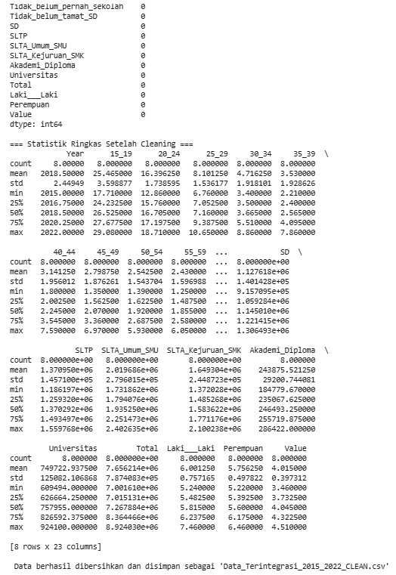
PROSES WRANLING
BERANDA
LAYANAN
pada hasil ini output menampilkan statistik ringkas (descriptive statistics) setelah proses pembersihan data.
Statistik yang ditampilkan mencakup:count (jumlah data)
  mean (rata-rata)
  std (standar deviasi)
  min – max (nilai minimum dan maksimum)
  25%, 50%, 75% (kuartil)

Slide 12
EKSPLORASI DATA
BERANDA
LAYANAN
EKSPLORASI DATA
Exploratory Data Analysis (EDA) merupakan proses awal dalam analisis data yang bertujuan untuk Mengidentifikasi pola, struktur, dan elemen penting dalam data sebagai dasar sebelum melanjutkan ke tahap analisis statistik atau prediksi berikutnya.

Slide 13
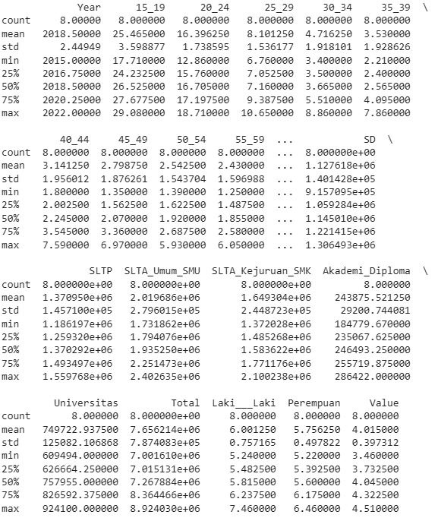
EKSPLORASI DATA
BERANDA
LAYANAN
EKSPLORASI TABEL
Dilakukan untuk melihat struktur dan karakteristik dataset menggunakan fungsi dari library pandas
RINGKASAN DAN STATISTIK DATA

Slide 14
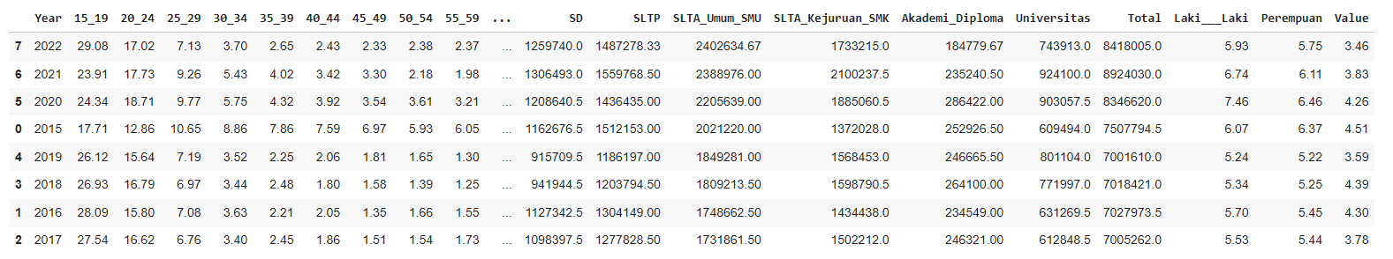
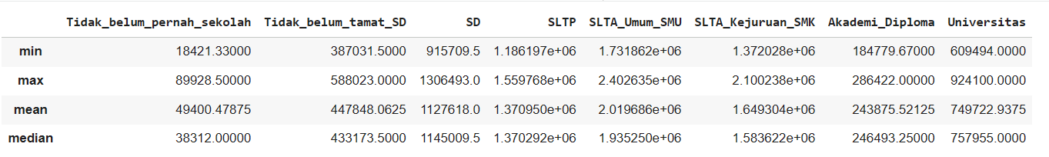
EKSPLORASI DATA
BERANDA
LAYANAN
EKSPLORASI TABEL
SHORTING DATA (PENDIDIKAN TERAKHIR)
AGGREGATING DATA (PENDIDIKAN TERAKHIR)

Slide 15
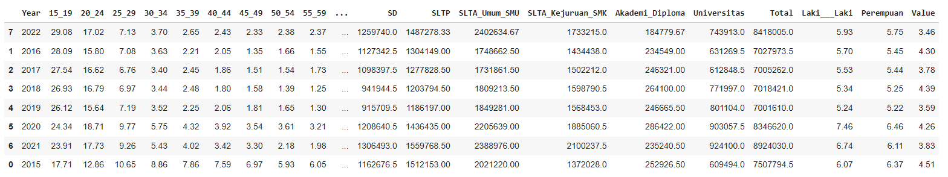
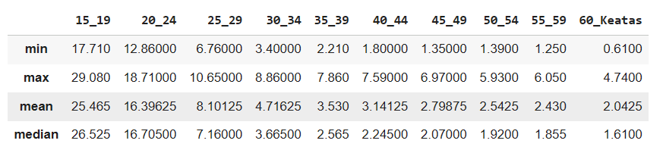
EKSPLORASI DATA
BERANDA
LAYANAN
EKSPLORASI TABEL
SHORTING DATA (KELOMPOK UMUR)
AGGREGATING DATA (KELOMPOK UMUR)

Slide 16
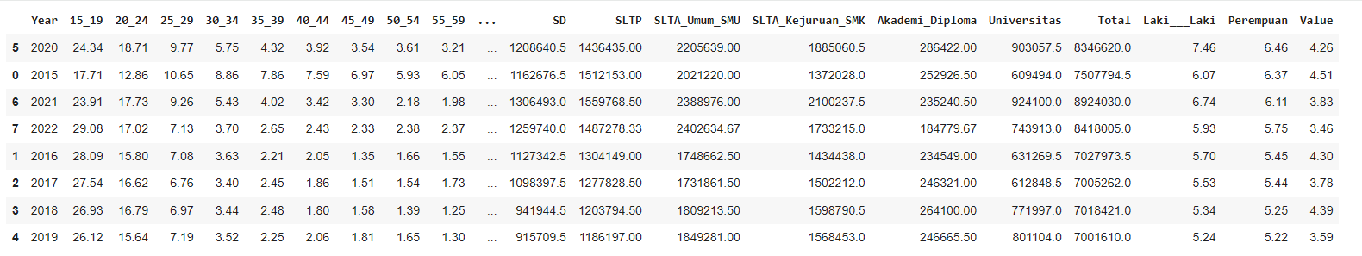
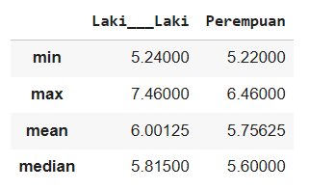
EKSPLORASI DATA
BERANDA
LAYANAN
EKSPLORASI TABEL
SHORTING DATA (JENIS KELAMIN)
AGGREGATING DATA (JENIS KELAMIN)

Slide 17
EKSPLORASI DATA
BERANDA
LAYANAN
01
PENGECEKAN MISSING VALUES DAN DUPLICATES
Pengecekan missing values dilakukan untuk memastikan kelengkapan data, jika ditemukan ada nilai yang kosong pada setiap kolomnya, maka akan dilakukan proses imputasi maupun pembersihan data. Untuk pengecekan duplicates digunakan untuk menghitung jumlah baris yang nilainya sama lebih dari sekali
Berdasarkan output, tidak ditemukan missing values dan duplicates pada data, hal tersebut karena data sebelumnya sudah dilakukan proses cleaning

Slide 18
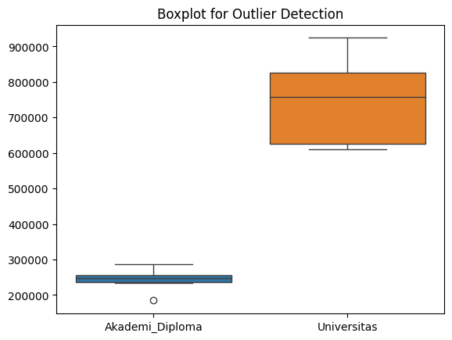
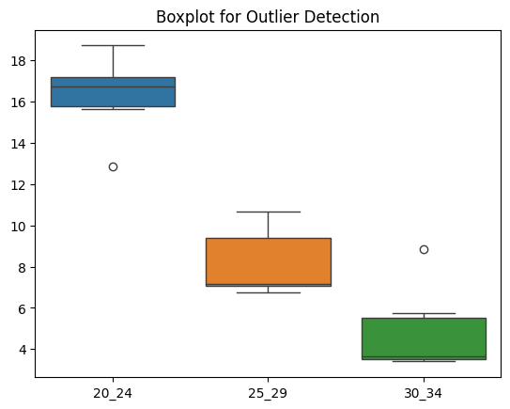
EKSPLORASI DATA
BERANDA
LAYANAN
PENGECEKAN OUTLIER
Outlier atau nilai pencilan perlu dideteksi dalam proses eksplorasi data, sebab nilai yang menyimpang jauh dari sebaran data dapat memengaruhi hasil analisis dan berpotensi menghasilkan kesimpulan yang tidak akurat.

Slide 19
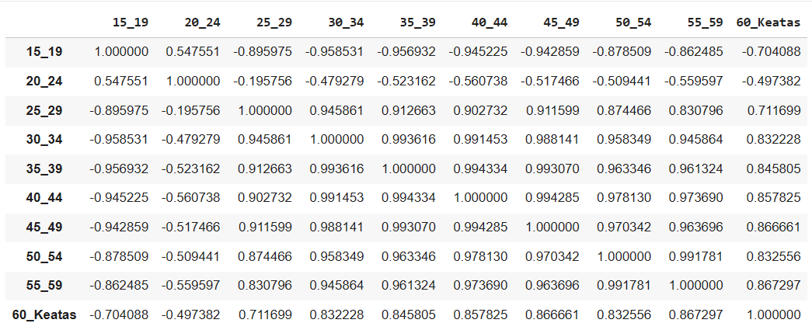
EKSPLORASI DATA
BERANDA
LAYANAN
MENGIDENTIFIKASI KORELASI
Korelasi merupakan ukuran statistik yang digunakan untuk mengetahui hubungan antara variabel (positif, negatif, atau tidak ada hubungannya. Korelasi biasanya juga digunakan untuk memahami pola hubungan antar variabel.

Slide 20
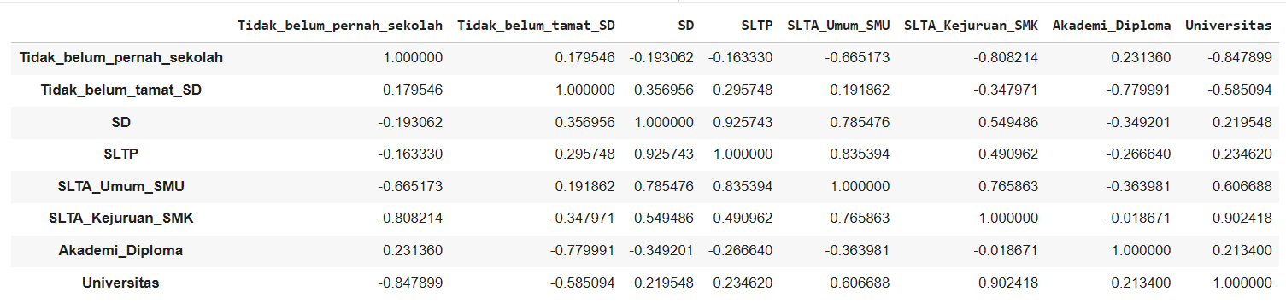
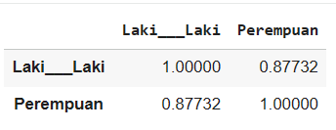
EKSPLORASI DATA
BERANDA
LAYANAN
MENGIDENTIFIKASI KORELASI

Slide 21
EKSPLORASI DATA
BERANDA
LAYANAN
VISUALISASI
Visualisasi dalam EDA digunakan untuk memperkuat analisis dengan mengubah data menjadi gambar yang bermakna sehingga dapat menghasilkan pemahaman yang lebih mendalam. Visualisasi dalam EDA umumnya disajikan dalam grafik maupun diagram, visualisasi tersebut dapat menyajikan pola, tren, serta hubungan antar variabel dalam data.

Slide 22
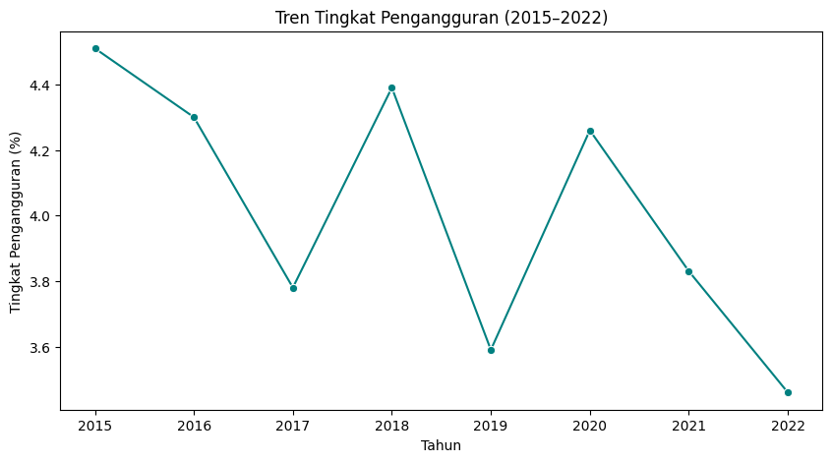
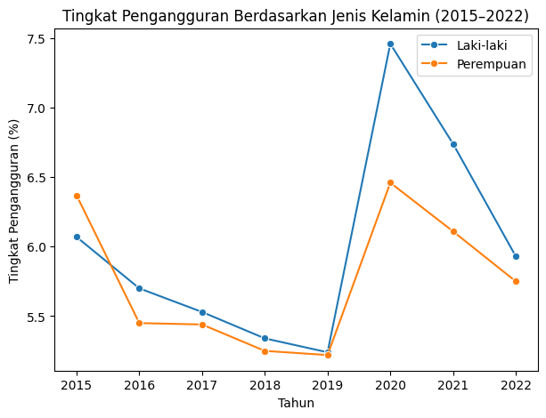
EKSPLORASI DATA
BERANDA
LAYANAN
VISUALISASI
LINE CHART
Digunakan untuk melihat tren waktu.

Slide 23
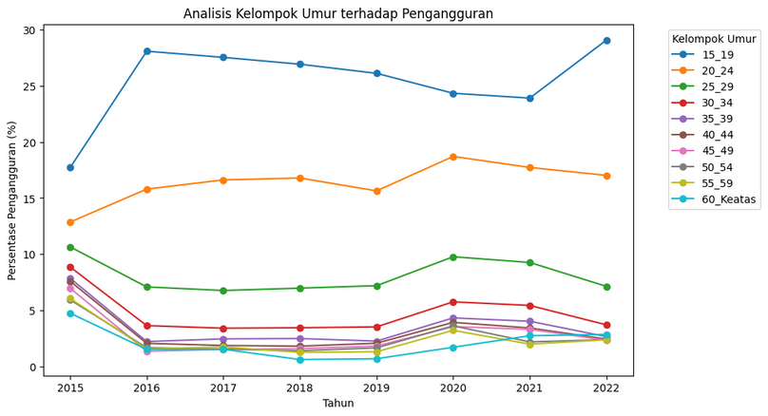
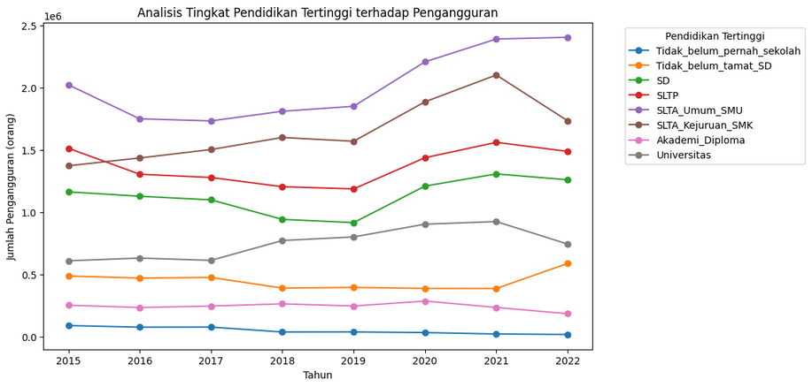
EKSPLORASI DATA
BERANDA
LAYANAN
VISUALISASI
LINE CHART
Digunakan untuk melihat tren waktu.

Slide 24
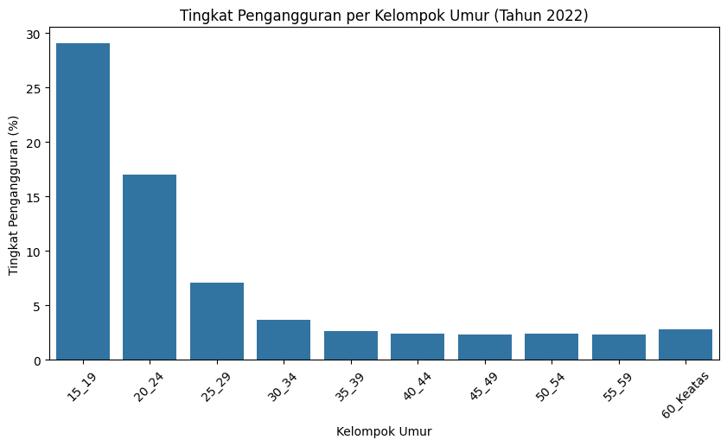
EKSPLORASI DATA
BERANDA
LAYANAN
VISUALISASI
BAR CHART
Digunakan untuk membandingkan nilai kategori tertentu pada periode tertentu.

Slide 25
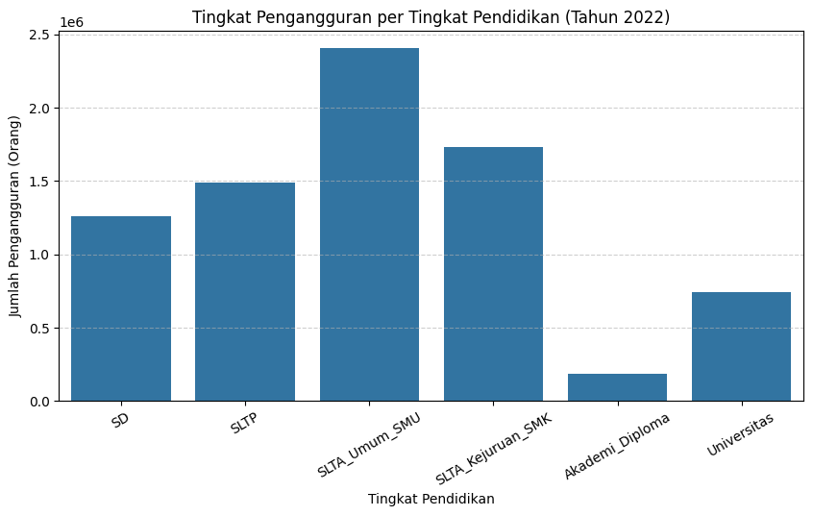
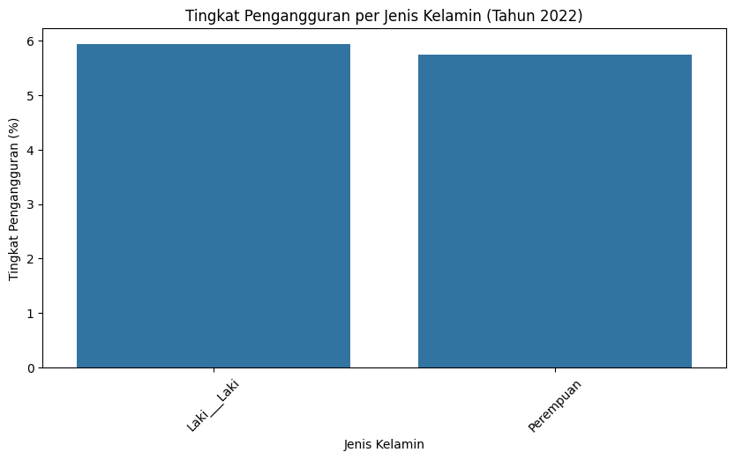
EKSPLORASI DATA
BERANDA
LAYANAN
VISUALISASI
BAR CHART

Slide 26
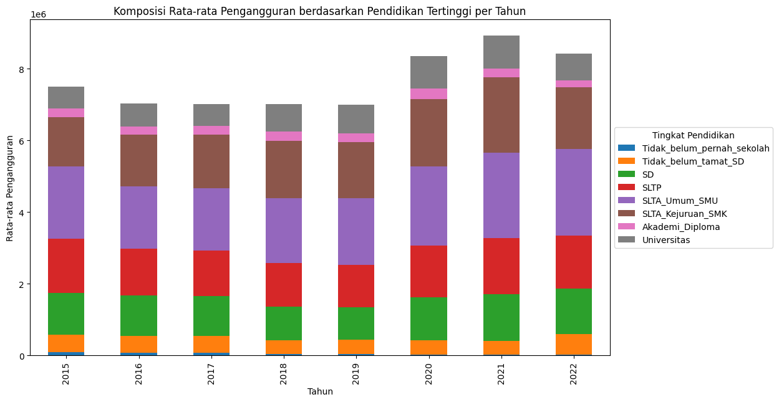
EKSPLORASI DATA
BERANDA
LAYANAN
VISUALISASI
STACKED BAR CHART
Digunakan untuk melihat perbandingan antar kategori dalam bentuk proporsi.

Slide 27
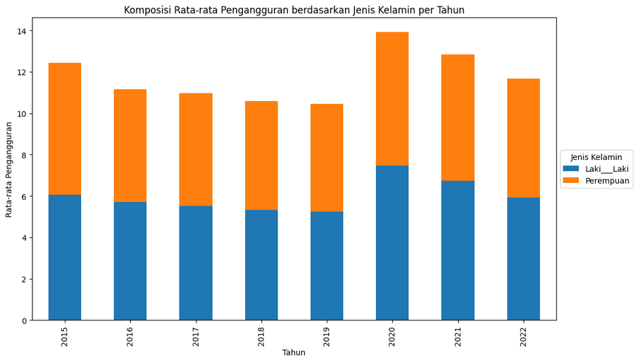
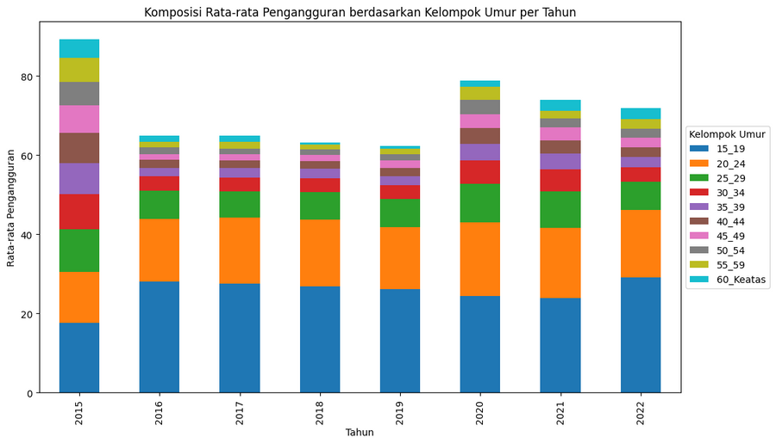
EKSPLORASI DATA
BERANDA
LAYANAN
VISUALISASI
STACKED BAR CHART

Slide 28
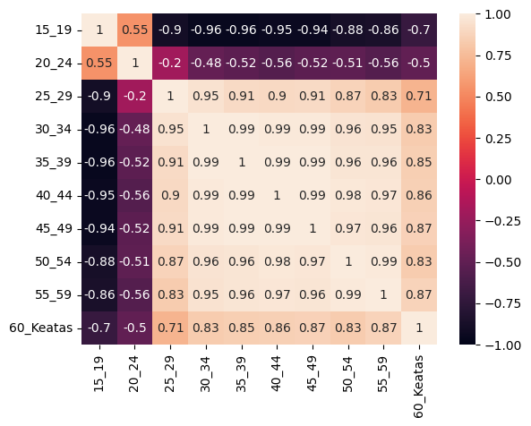
EKSPLORASI DATA
BERANDA
LAYANAN
VISUALISASI
HEATMAP
Digunakan untuk melihat korelasi antar variabel dalam bentuk visualisasi matriks berwarna.

Slide 29
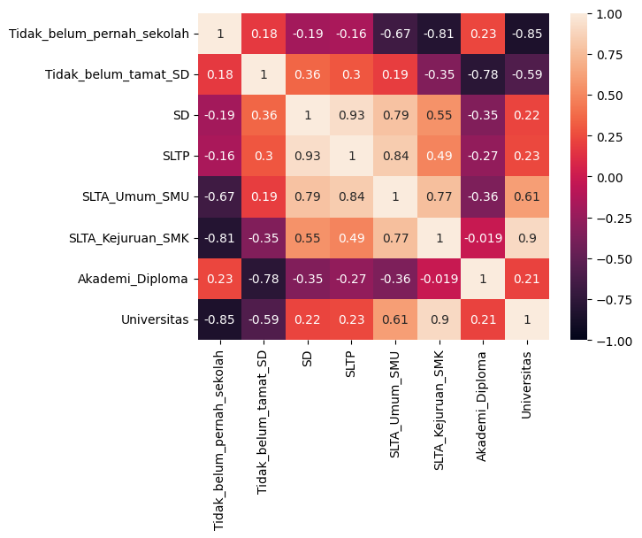
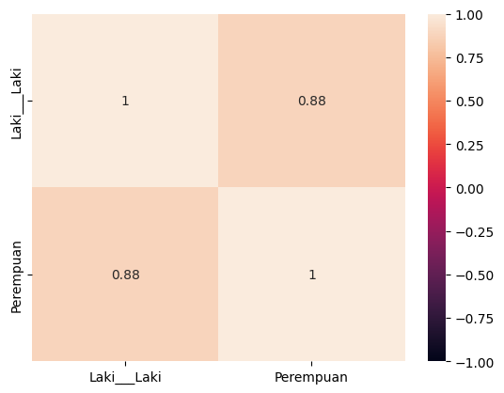
EKSPLORASI DATA
BERANDA
LAYANAN
VISUALISASI
HEATMAP

Slide 30
KENDALA DAN RENCANA
BERANDA
LAYANAN
DATA PUBLISHING
Link GitHub Projek Data Wrangling

Slide 31
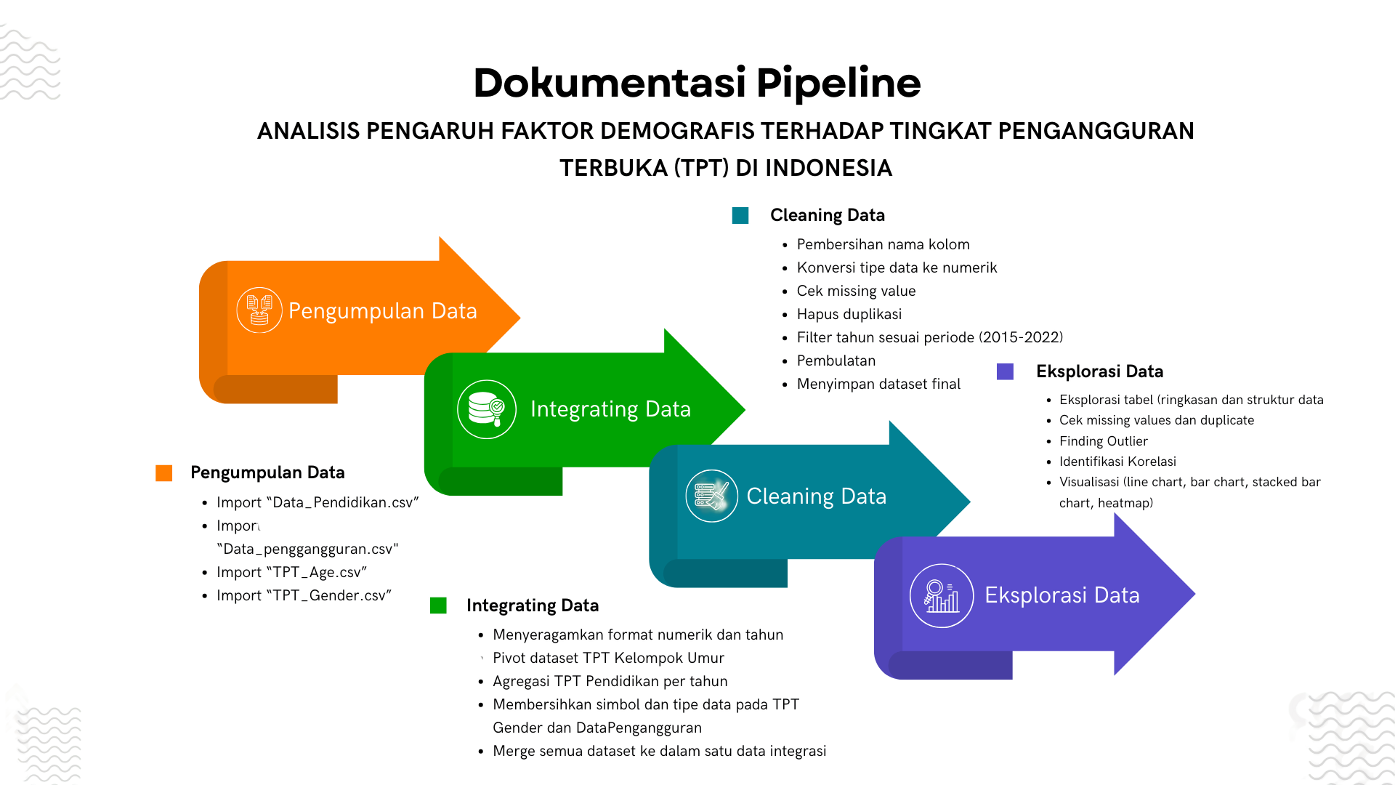
DATA PUBLISHING
BERANDA
LAYANAN
VISUALISASI
DOKUMENTASI PIPELINE

Slide 32
KENDALA DAN RENCANA
BERANDA
LAYANAN
KENDALA
01
Perubahan ide dan data yang digunakan
02
Keterbatasan sumber data tingkat provinsi
03
Perubahan ide dan data yang digunakan
04
Kesulitan dalam menggabungkan data
05
Kesulitan dalam mencari dataset

Slide 33
KENDALA DAN RENCANA
BERANDA
LAYANAN
RENCANA
  Melakukan Data Validation (Pemeriksaan Kembali Hasil Wrangling)
  Melakukan Feature Engineering secara mendalam
  Melakukan Transformasi Data

Slide 34
KESIMPULAN
BERANDA
LAYANAN
KESIMPULAN
Berdasarkan analisis TPT Indonesia tahun 2015–2022, tingkat pengangguran dipengaruhi oleh faktor umur, pendidikan, dan gender. Kelompok usia muda 15–24 tahun memiliki pengangguran tertinggi karena kurang pengalaman dan keterampilan, sementara lulusan SMA/SMK juga lebih rentan akibat ketidaksesuaian kompetensi dengan kebutuhan kerja. Laki-laki cenderung mengalami pengangguran lebih tinggi dibanding perempuan karena persaingan yang lebih ketat pada sektor-sektor pekerjaan yang didominasi tenaga kerja laki-laki. Secara keseluruhan, dinamika pengangguran sangat dipengaruhi karakteristik demografis sehingga kebijakan perlu disesuaikan dengan kelompok sasaran.

Slide 35
DATA WRANGLING
BERANDA
LAYANAN
OLEH : KELOMPOK 3
TERIMA KASIH
PERHATIANNYA
ANALISIS PENGARUH FAKTOR DEMOGRAFIS TERHADAP TINGKAT PENGANGGURAN TERBUKA (TPT) DI INDONESIA TAHUN 2015–2022
SAMPAI JUMPA LAGI
SELENGKAPNYA

